Slide 1
Творческое задание для ребят старшей группы
Мельникова Ольга Михайловна, доктор исторических наук, заведующая кафедрой истории Удмуртии, археологии и этнологии
©2022

Slide 2
Работа с сайтом Архивной службы Удмуртии
Задание 1. Для ребят, занимающихся краеведческой работой важным является умение находить исторические источники по истории родного края. В последние годы архивные работники оцифровывают самые разнообразные документы, которые могут быть полезными для творческих проектов учащихся.
В этом году мы предлагаем ребятам поработать с сайтом Архивной службы Удмуртии (http://gasur.ru/).
Вам будет предложено несколько заданий.

Slide 5
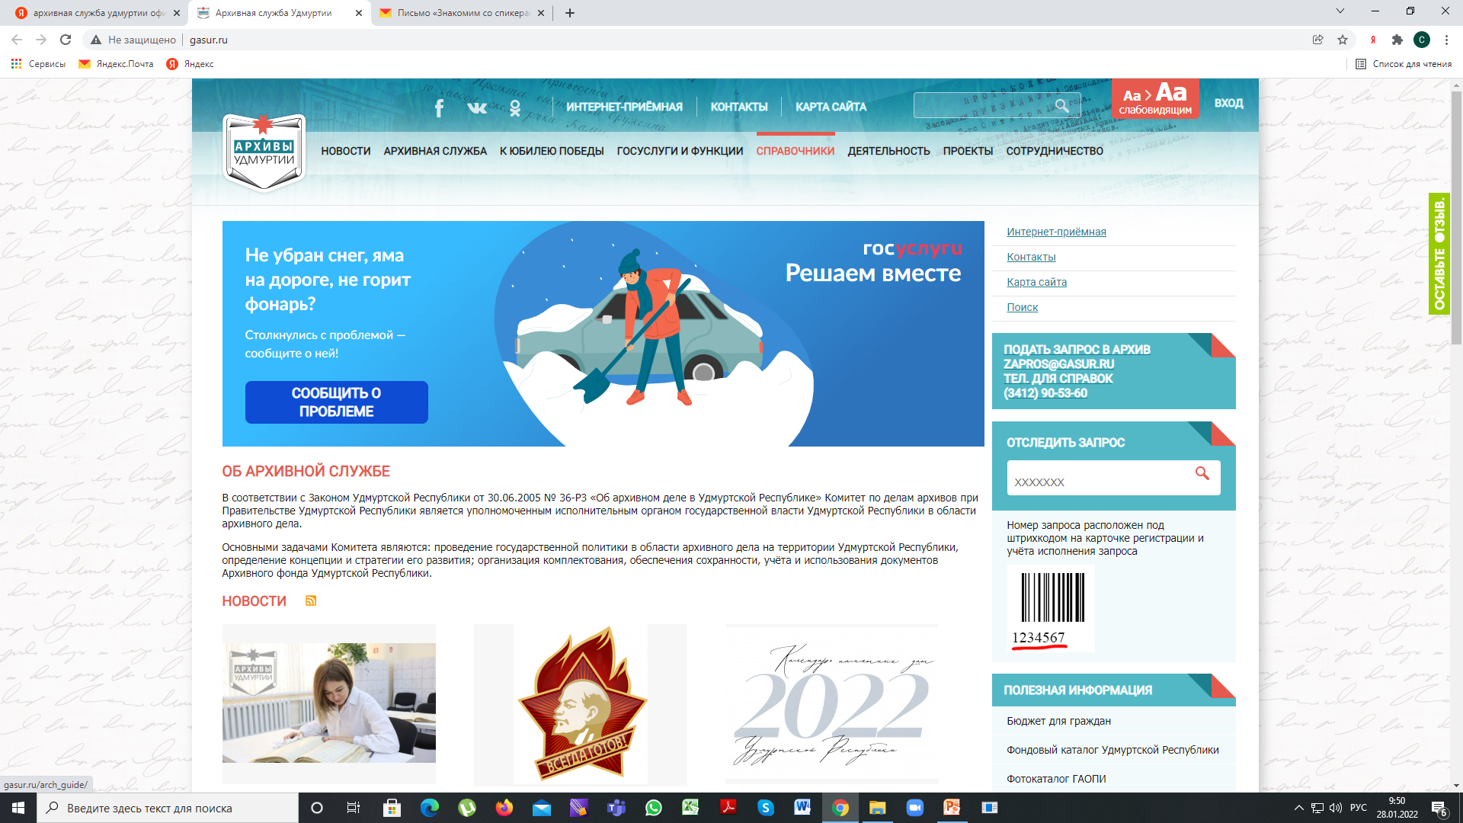

Slide 6
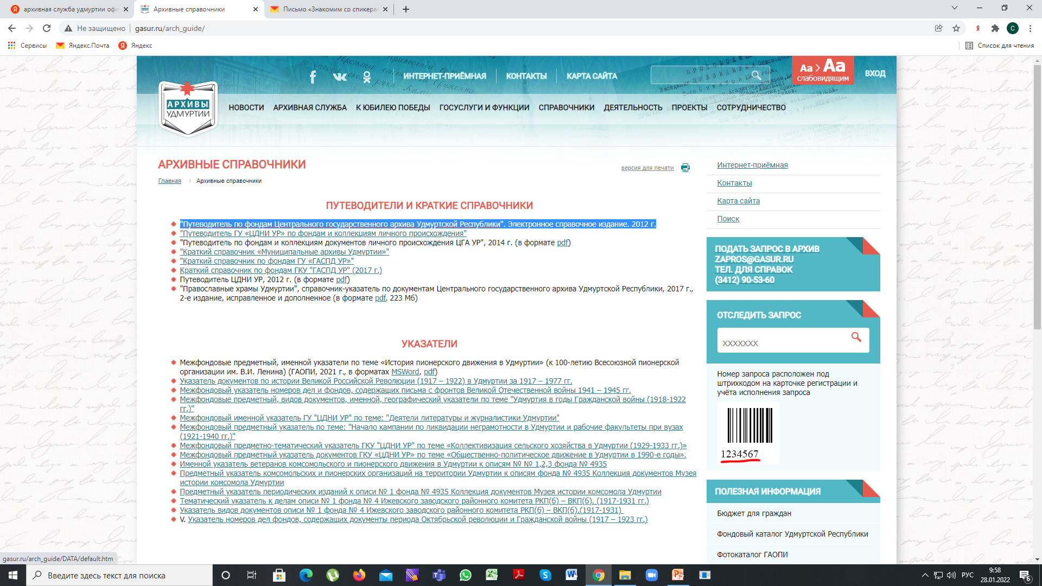

Slide 7
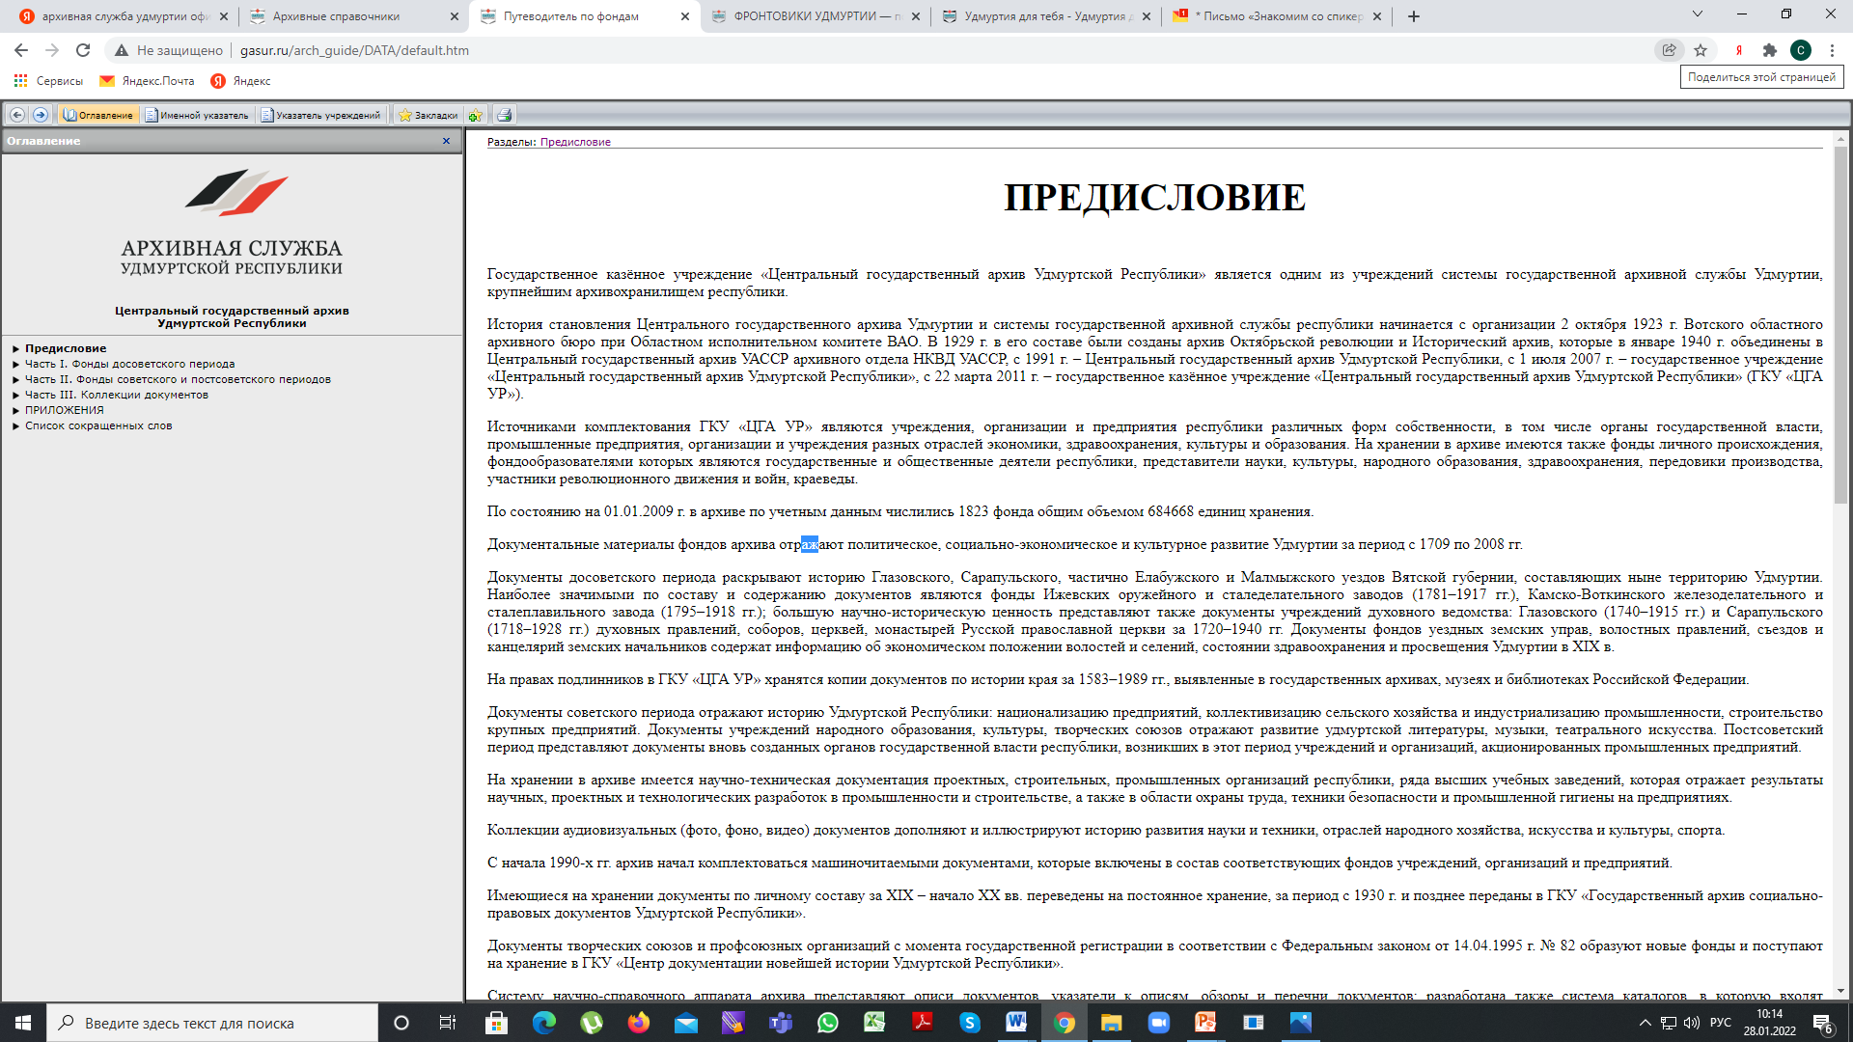

Slide 8
Что такое ФОНД?
документы, отложившиеся в результате деятельности учреждения или человека:
Например, фонд «Всесоюзный ленинский коммунистический союз молодежи»
Каждый фонд имеет свою нумерацию:
Например Фонд 349. Музей Сарапульского земства.
На сайтах, в ссылках в статьях, научных работах фонд обозначается буквой Ф.
Например, Ф.349. Музей Сарапульского земства

Slide 9
Путеводитель по фондам архива
Это архивный справочник, содержащий в краткие сведения об архивных фондах, и предназначенный для ознакомления с их составом и содержанием.
Путеводитель является обязательным справочно-информационным изданием архива, дающим общее представление о составе и содержании его документов на уровне фондов.

Slide 10
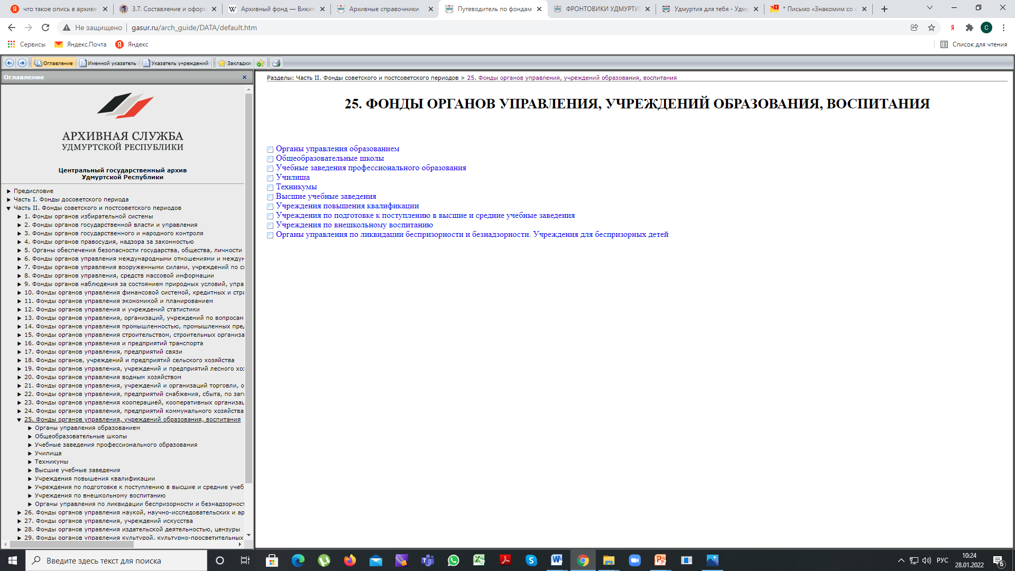

Slide 11
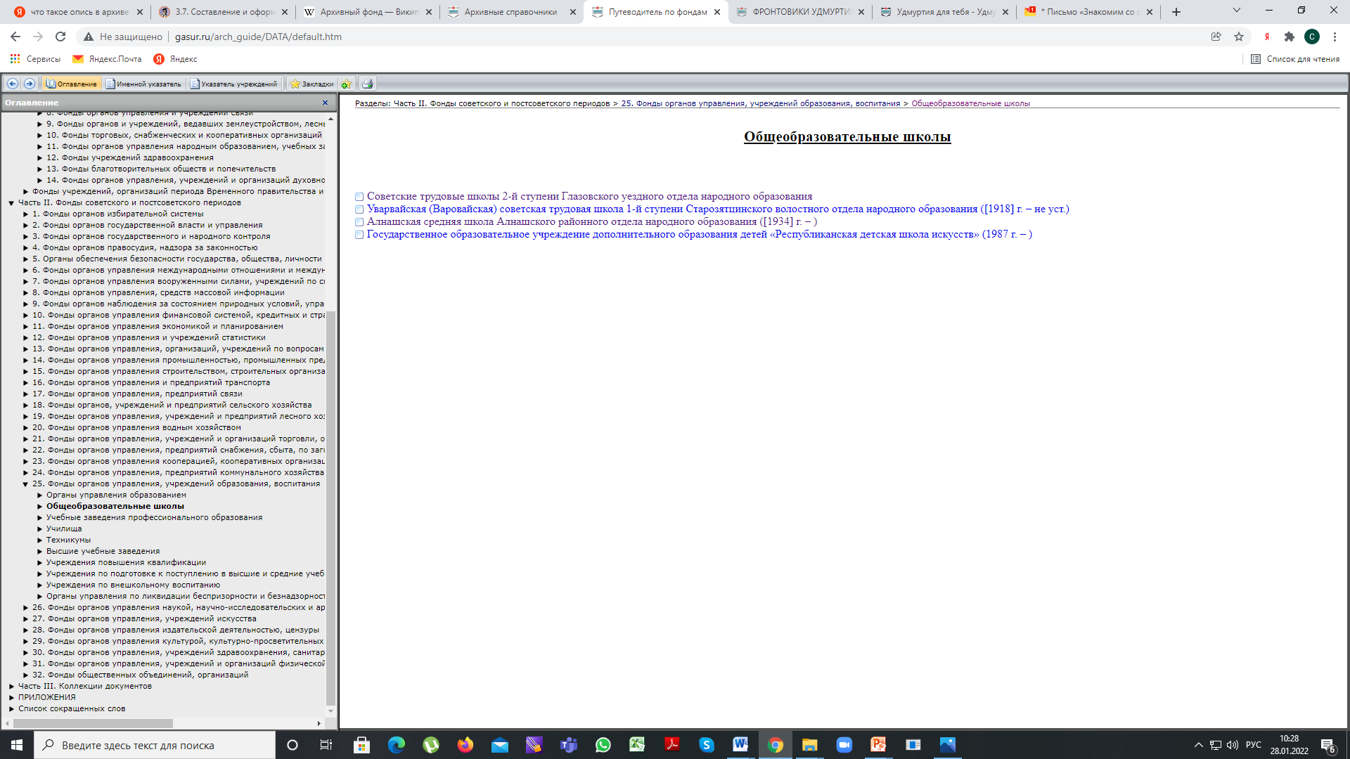

Slide 12
Что такое опись?
это архивный справочник,
содержащий систематизированный перечень единиц хранения архивного фонда, коллекции и
предназначенный для их учета и раскрытия содержания.
Например:

Slide 13
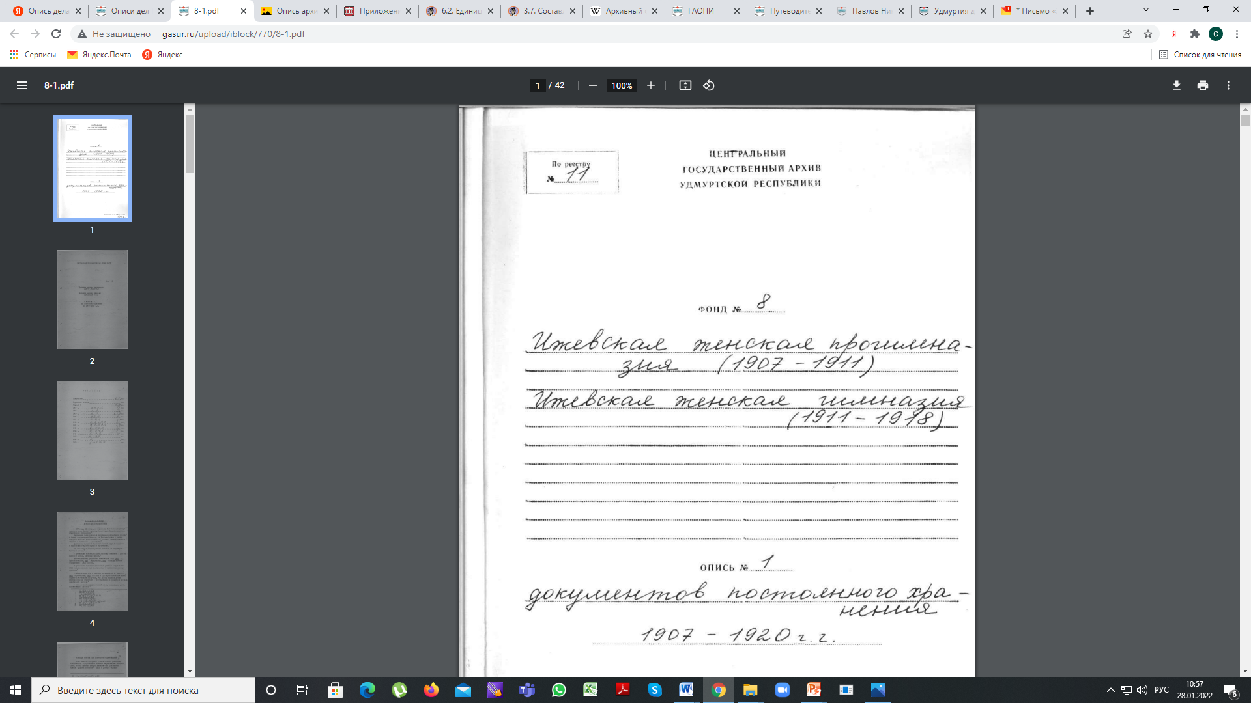

Slide 14
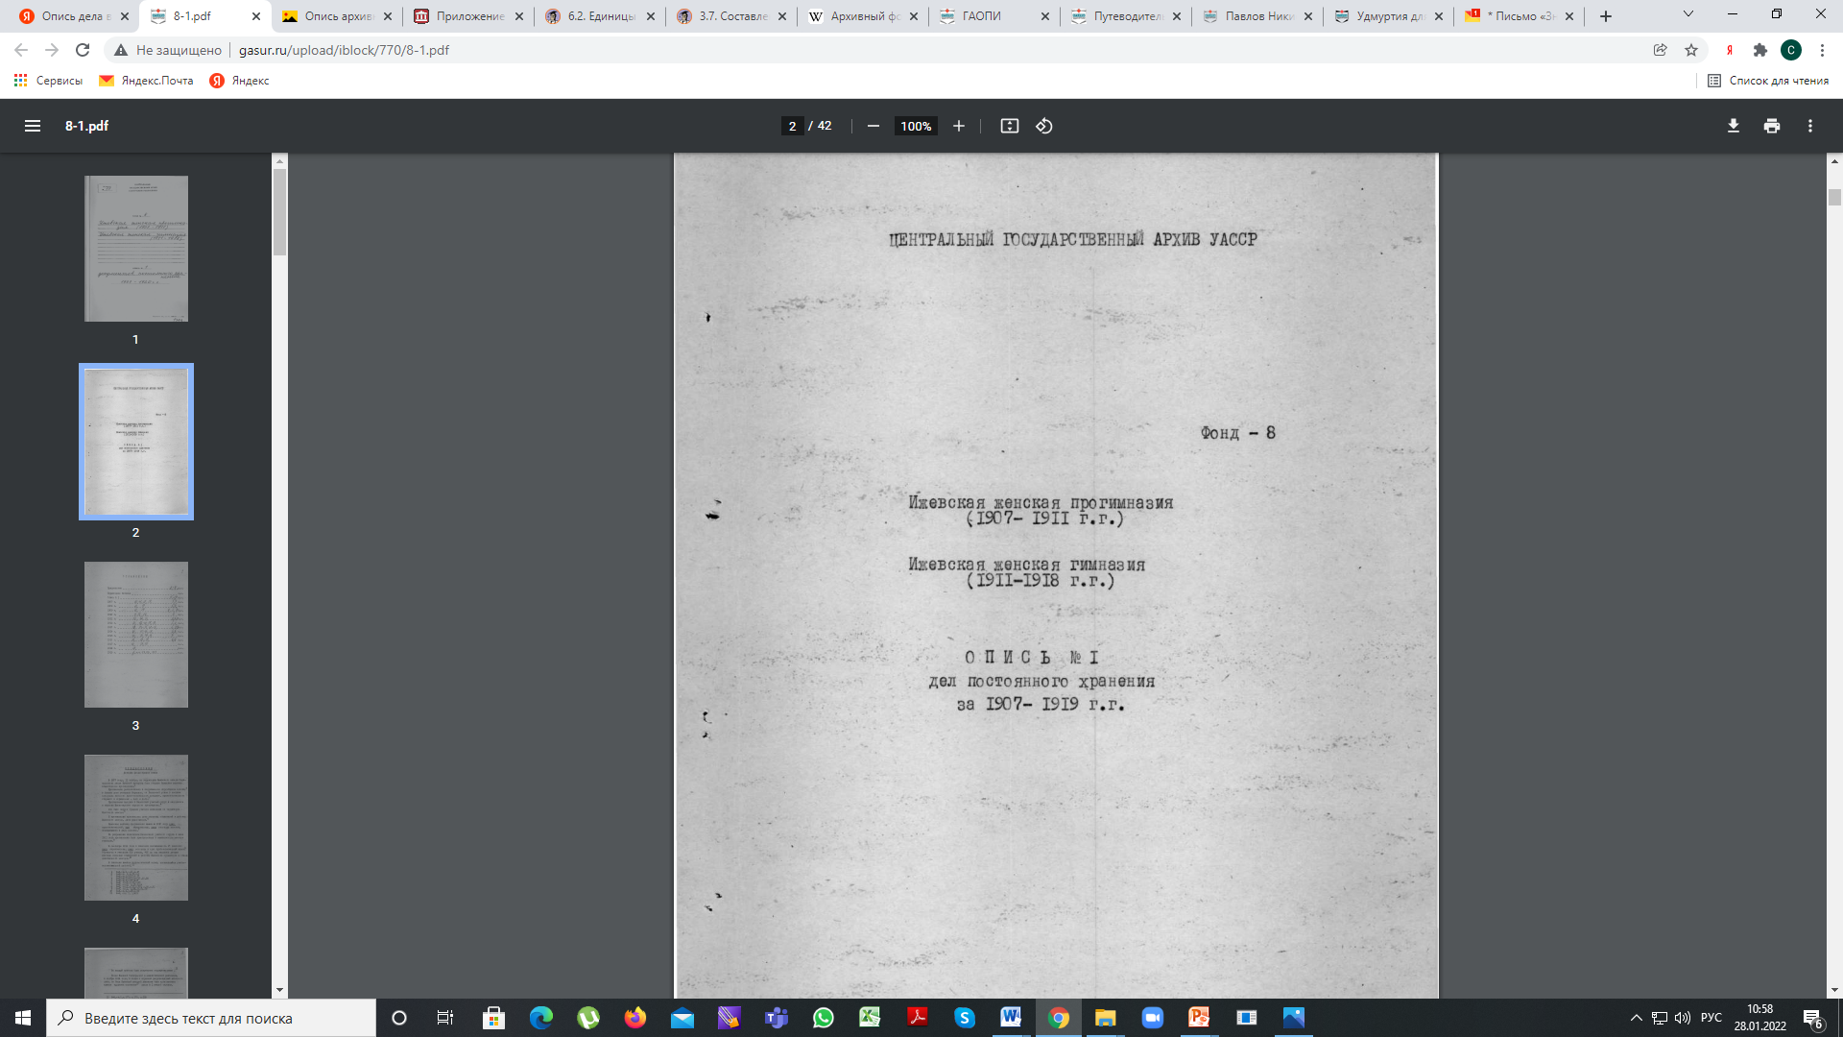

Slide 15
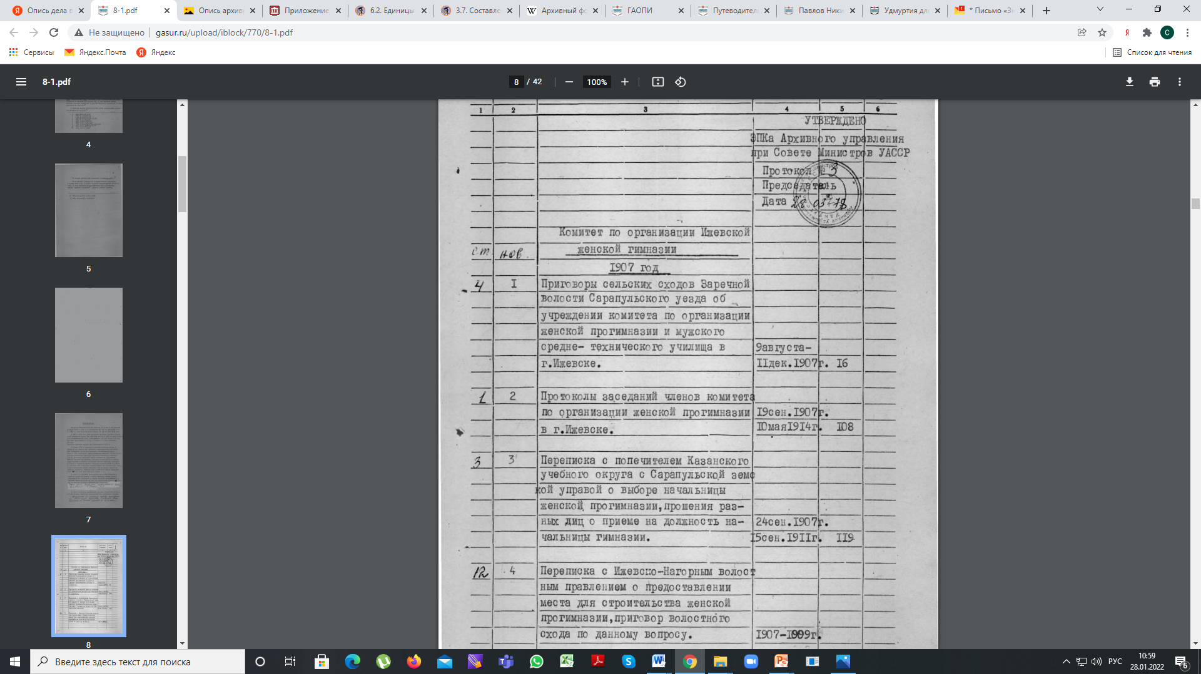

Slide 16
Что такое единица хранения (или дело)
документ или совокупность документов, имеющие самостоятельное значение.
Единица хранения документов на бумажной основе (дело) - совокупность документов, отдельный документ, заключенные в обособленную обложку, папку.
Например:
ЦДНИ УР. Ф. 197. Оп. 1. Д. 1. Л. 1-5. Автобиография Н.П. Павлова. 8 ноября 2002 г.

Slide 17
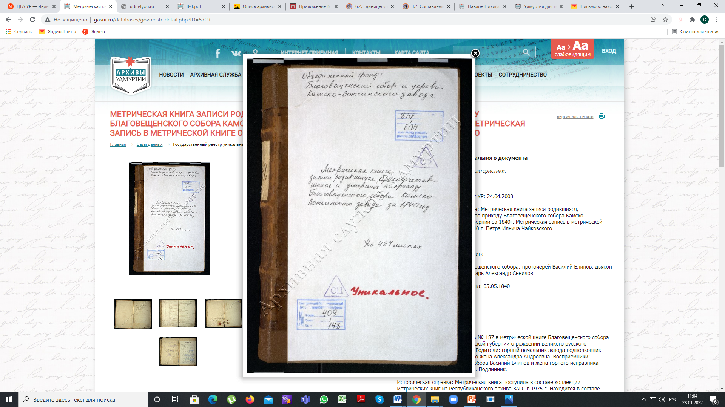

Slide 18
Что такое лист?
Это номер страницы в деле

Slide 19
Если мы приходим в архив, то наш заказ документов может быть таким:
Фонд 319.
Оп.2.
Ед.хр.223 или Д.223.

Slide 20
Задание 1:
Вам будет предложено зайти на сайт Архивной службы
Раздел Справочники
Межфондовые предметный, именной указатели по теме «История пионерского движения в Удмуртии» (к 100-летию Всесоюзной пионерской организации им. В.И. Ленина)

Slide 21
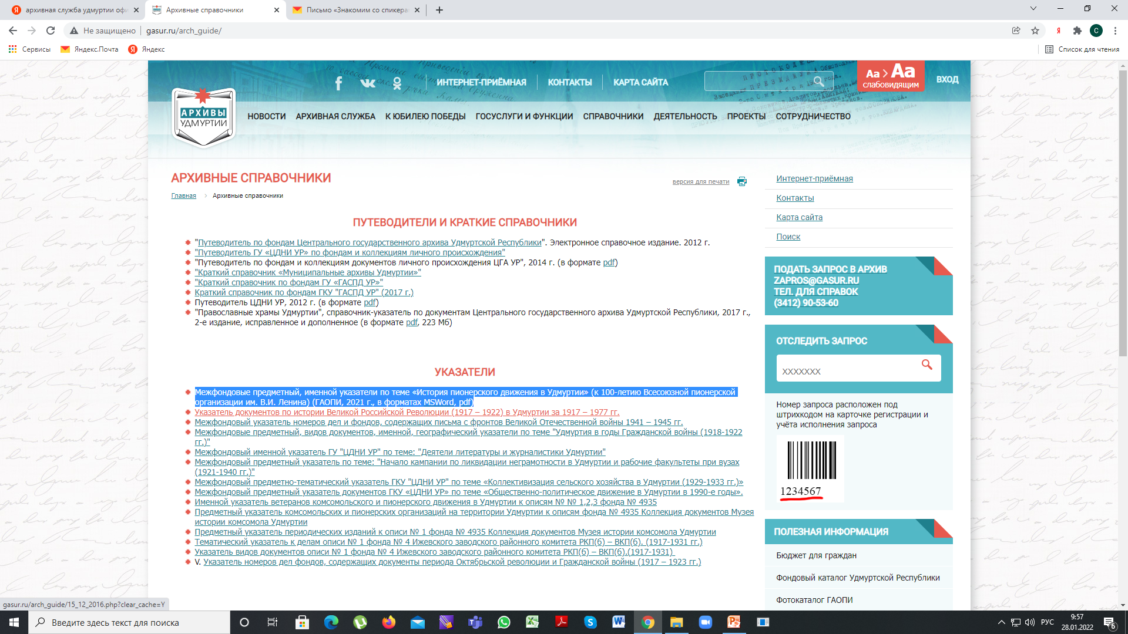

Slide 22
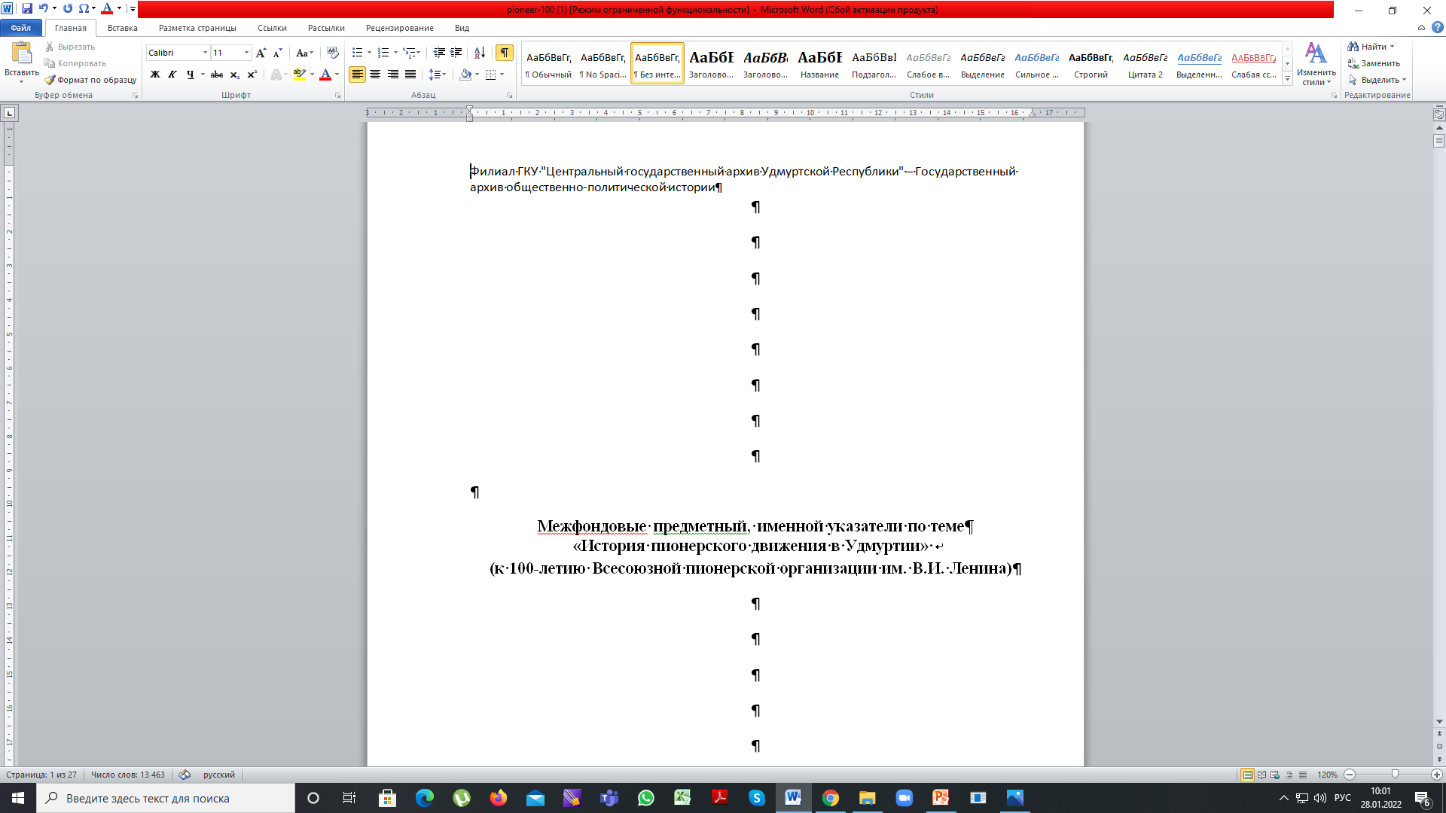

Slide 23
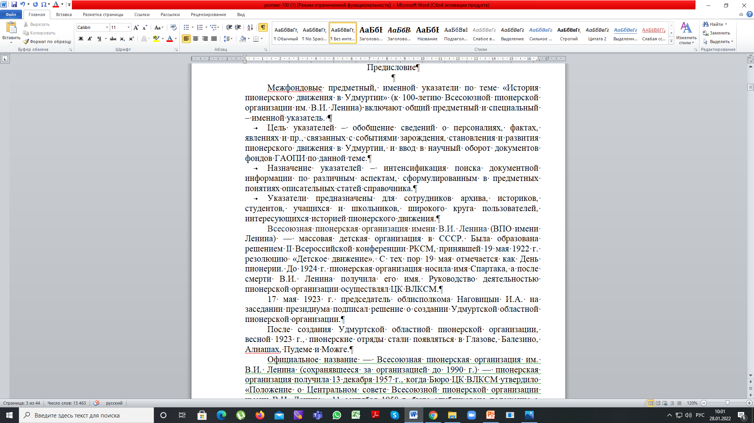

Slide 24
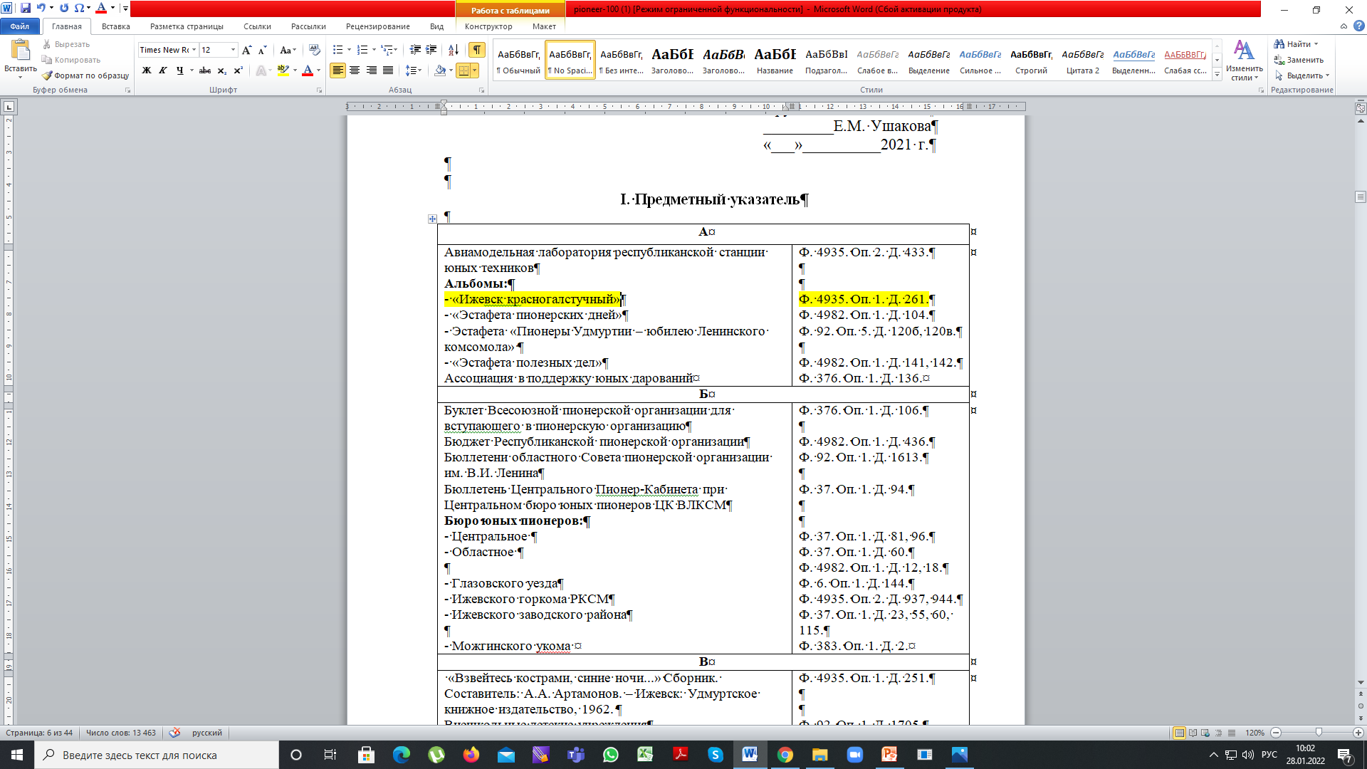

Slide 25
Подготовка к выполнению задания.
Познакомьтесь с его содержанием
Обратите внимание, что все эти документы находятся в разных фондах, разных описях и в большом количестве дел.
Проанализируйте, есть ли среди этих дел материалы по истории пионерской организации Вашего района или города
Если бы захотели познакомиться с этими делами, то в каких фондах Центрального государственного архива Удмуртской Республики- - Государственного архива общественно-политической истории (ГАОПИ) Вы бы их искали (номер фонда , опись, единица хранения)
Судя по названию фонда, о каких делах пионеров Вашего района или города Вы могли бы узнать в этих документах?

Slide 26
Критерии оценивания:
1. Правильно указано не менее двух дел – 2 балла
2. Правильно названы виды деятельности пионеров Вашего района/города, о которых мы могли бы узнать в этих документах – 1 балла

Slide 27
Задание 2.
По каким событиям в истории Удмуртии XX века на сайте Архивной службы можно найти оцифрованные документы?
Как называется этот документ, по которому вы можете получить информацию о событии: назовите номер фонда, опись, единицу хранения (дело) и название документа – 1 балл:
Например:
ЦДНИ УР. Ф. 197. Оп. 1. Д. 1. Л. 1-5. Автобиография Н.П. Павлова. 8 ноября 2002 г.
Обоснуйте, для изучения каких исследовательских тем Вы могли бы его использовать ( в 1-2 предложениях)– 1 балл

Slide 28
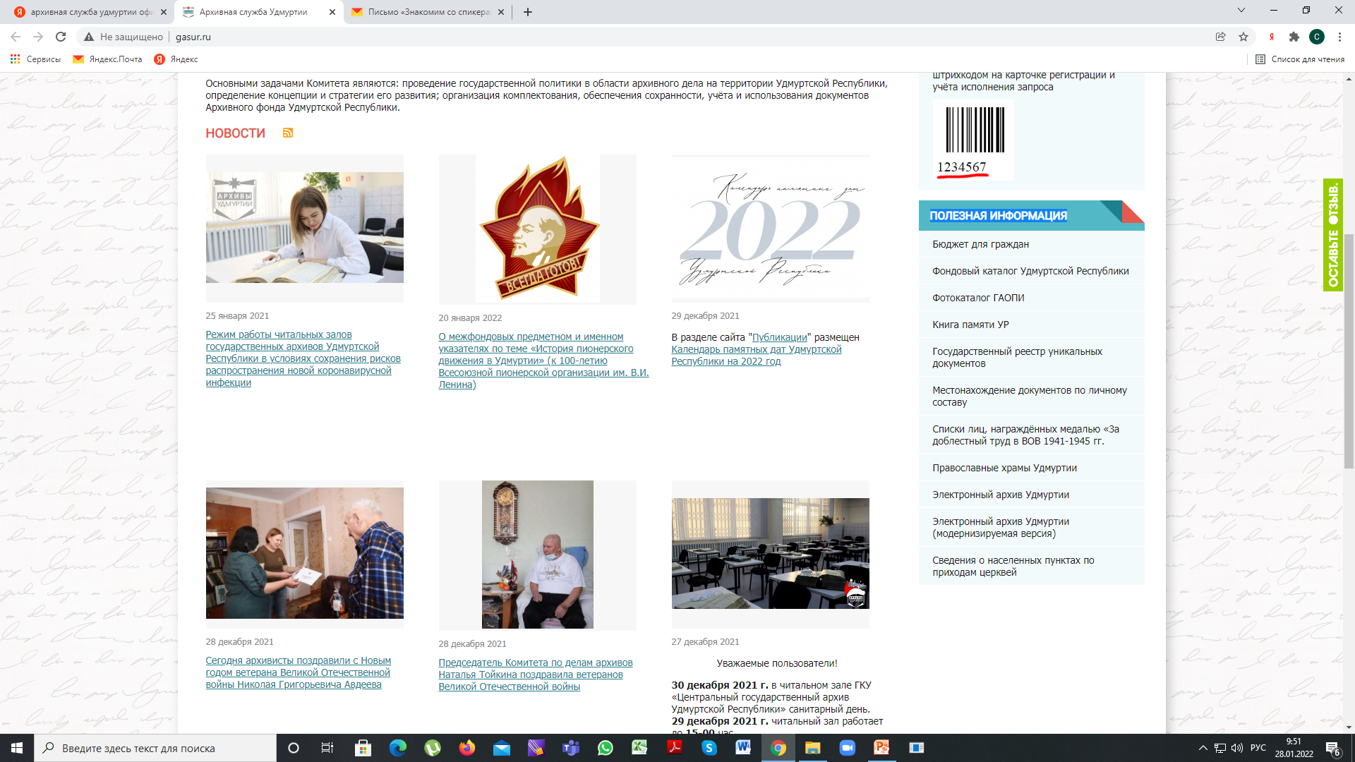

Slide 29
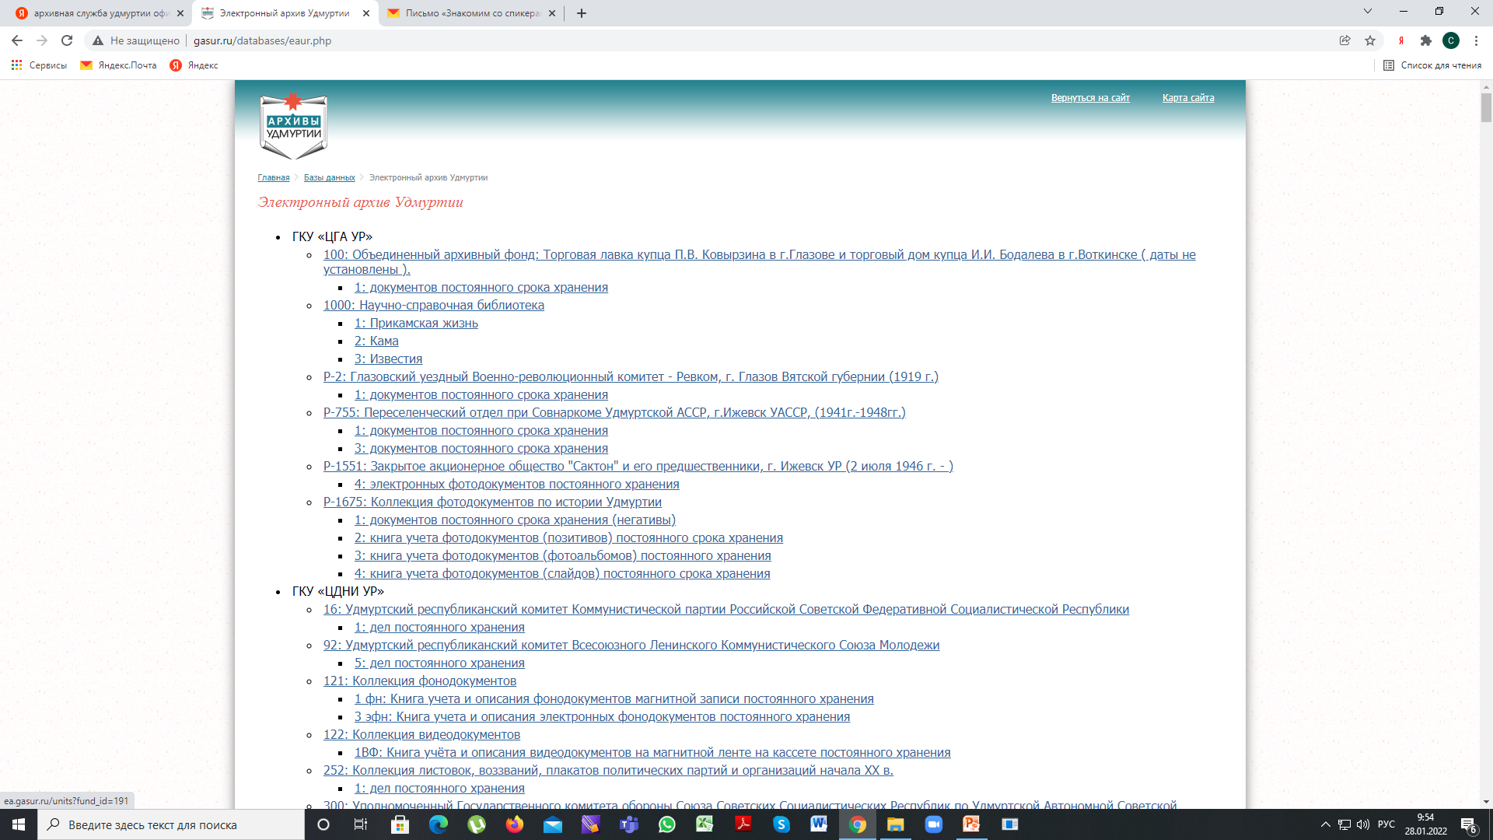

Slide 30
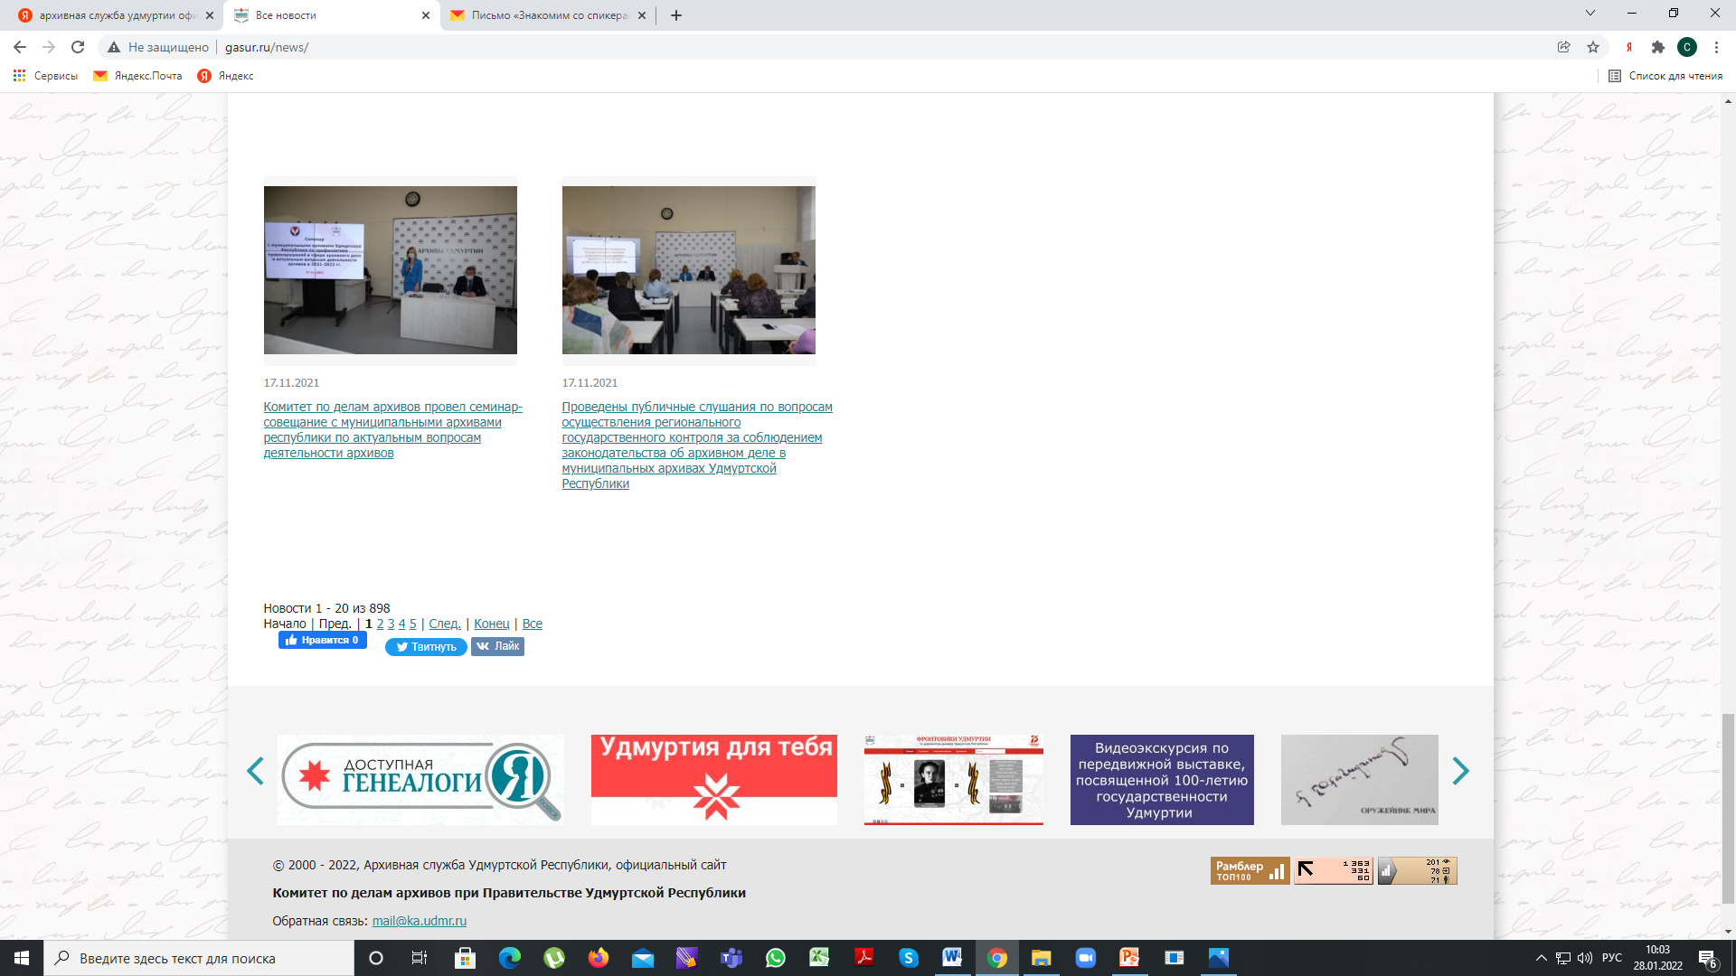

Slide 31
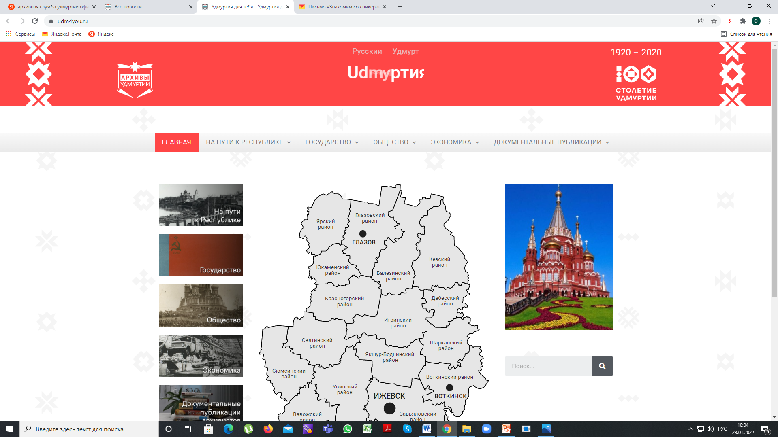

Slide 33
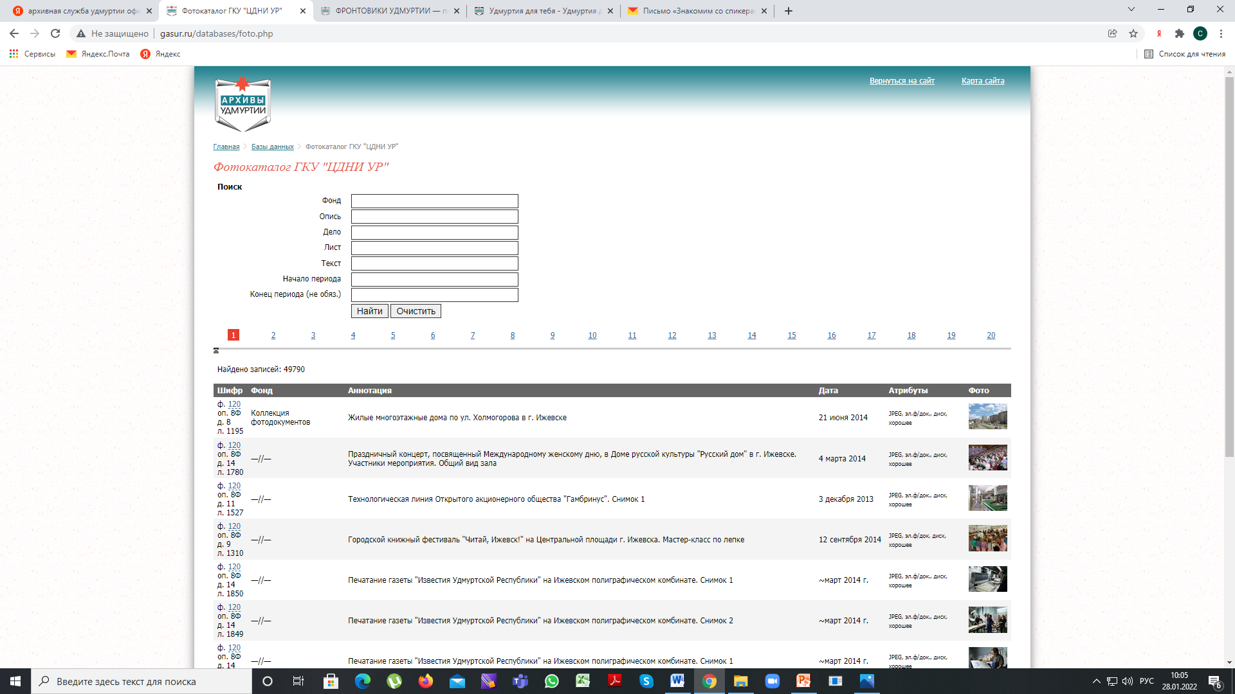

Slide 34
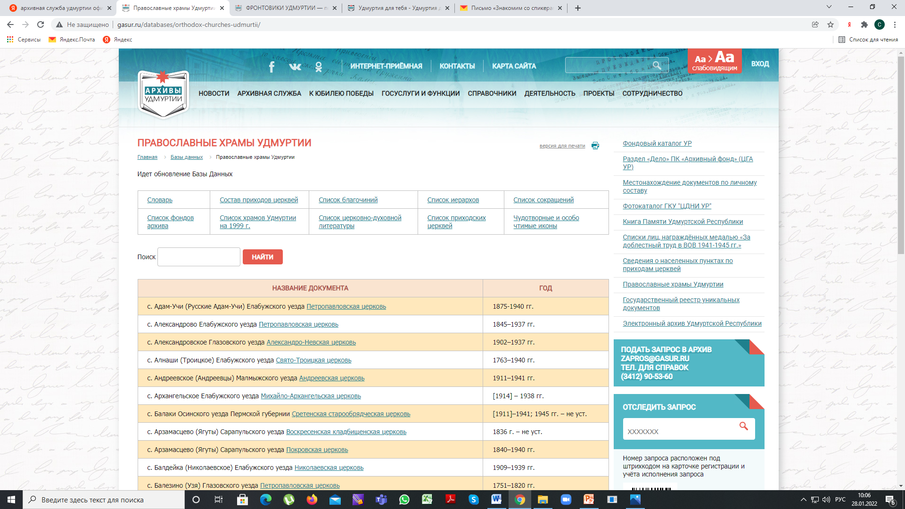

Slide 35
Желаю всем успешной работы!
Если при подготовке у вас возникли вопросы,
Возможно, мы чего-то упустили и Вам непонятно задание,
можете задать вопрос :
superlvovich2012@yandex.ru
Не забудьте указать тему –олимпиада краеведение!

